Slide 1

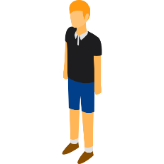


청년들의 지방 이탈에 대한 인식 및 실태 조사
3조
20202275 김민규
20202215 이현주
20212196 이혜슬
20222102 황유정
20222087 손인서
20202275
20202215
20212196
20222102

Slide 2
조사 주제 및
명칭 소개
선정 배경 및
조사 목적
모집단 및
자료수집 방법
목차

Slide 3

조사 주제 및 명칭 소개
조사 주제
청년 지방 이탈에 대한 청년들의 생각
조사 명칭
청년들의 지방 이탈에 대한 인식 및 실태 조사

Slide 4
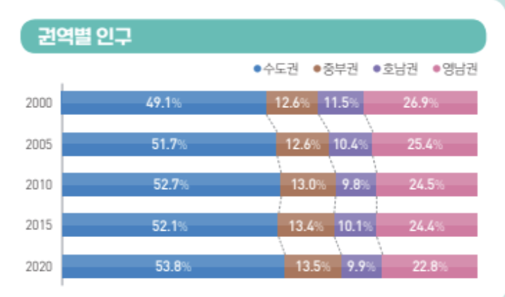
선정 배경 및 조사 목적
출처 : 통계청 <청년세대의 변화[2000~2020]>

Slide 5
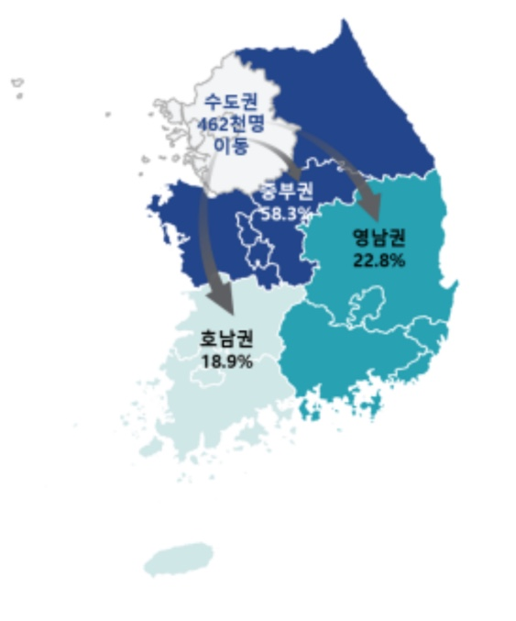
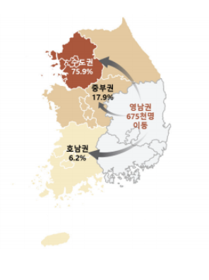
선정 배경 및 조사 목적
수도권
영남권
출처 : 통계청 <청년세대의 변화[2000~2020]>

Slide 6
선정 배경 및 조사 목적
지방 이탈
인구 불균형
지방 소멸화
최종 목적
설문 조사를 통해 지방 이탈의 인식 및 원인을 파악하고
점차 증가하는 추세인 지방 이탈에 대한 개선방안을 모색해보고자 한다.

Slide 7
모집단 및 자료수집 방법
모집단
목표 모집단 : 조사 시점 기준 창원시에 거주하는 청년(만 19 ~ 34 세)조사 단위 : 창원시에 거주하는 청년 개인
자료수집 방법
자기기입식 설문 조사

Slide 8
참고 문헌
통계청 <우리나라 청년 세대의 변화[2000~2020]>
https://naver.me/G2xLhY50
통계청 <2022 사회지표조사> https://kostat.go.kr/synap/skin/doc.html?fn=9fee9e92774bdca17aa9b0ff7d4fbbdc21adc4053ad0454ab29ed818102f16df&rs=/synap/preview/board/10820/

Slide 9
감사합니다!
[통계조사실습] 3조

